Slide 1


Xamarin Developers Group Czech

Slide 2
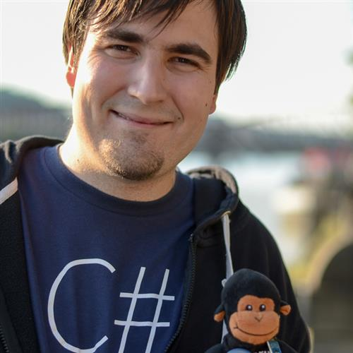
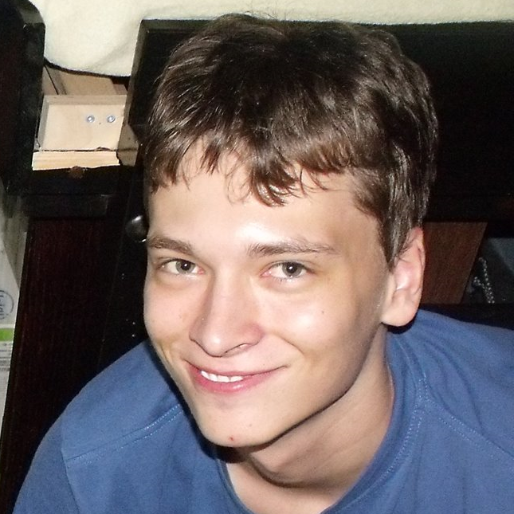
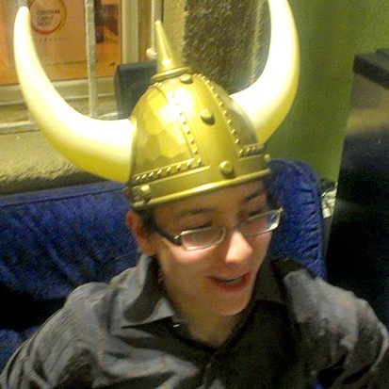
Organizators
Chceš nám pomoci?

Slide 3
Cíle
Meetupy + konference
Xamarin Prague Days, Xamarin Talk & Playground & Beer
Vzdělávání
Webináře + Livestreamy, Tutoriály, Články
Dát o Vás vědět
Propagace lidí i firem
Live stream

Slide 4
www.xmdg.cz

Slide 5




Sponzoři

Slide 6

Přidejte se
xmdg.cz
info@xmdg.cz
xmdg.slack.com
facebook.com/xmdgcz
twitter.com/xmdg_cz
.NET.CZ podcast

